Slide 1

ФОТОРЕПОРТАЖ
МБДОУ «Детский сад общеразвивающего вида «Буратино»

Slide 2
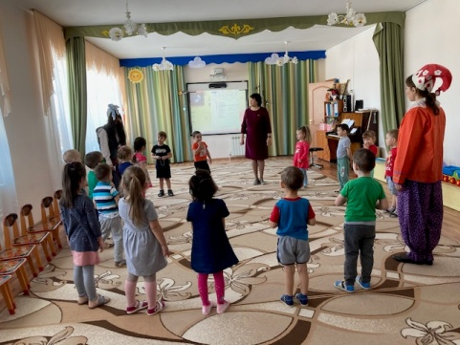
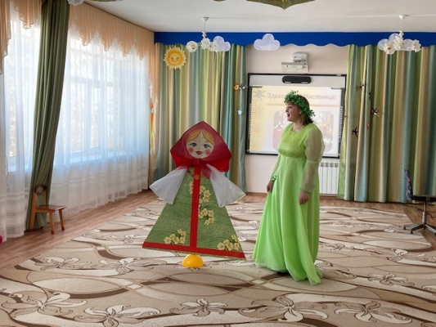
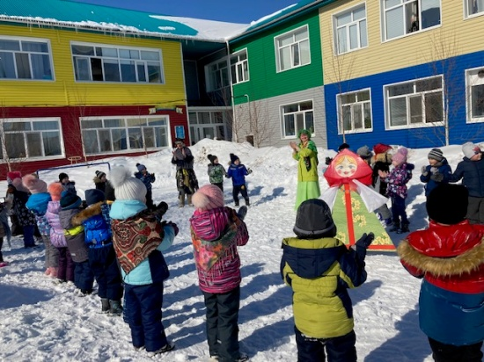
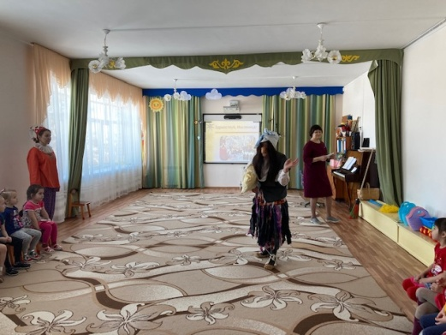
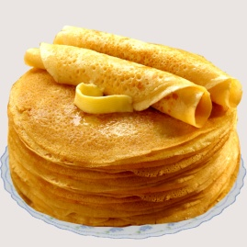
«Веселая и яркая Масленица»
Муниципальное образование
«В детском саду празднование Масленицы стало доброй традицией. Масленица - самый веселый, шумный, любимый народный праздник. А какая Масленица без вкусных блинчиков?

Slide 3
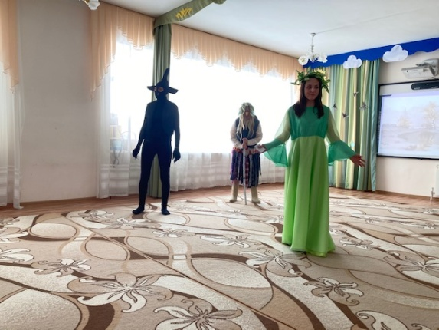
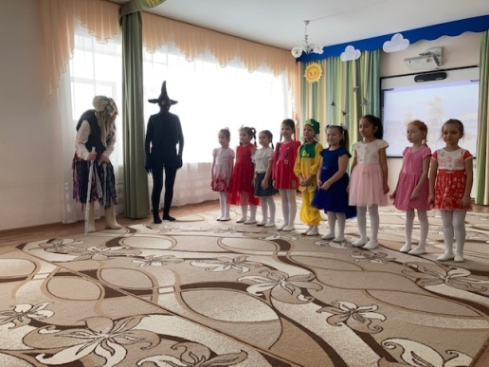
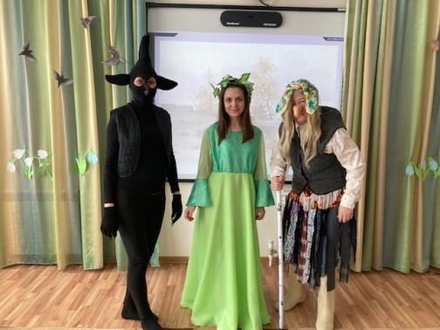
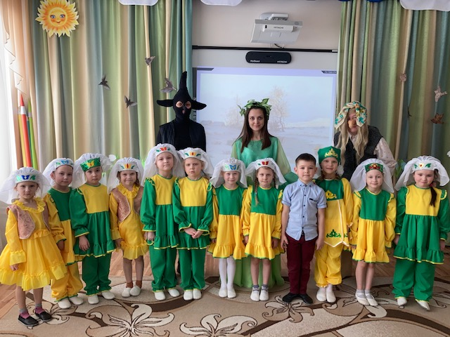
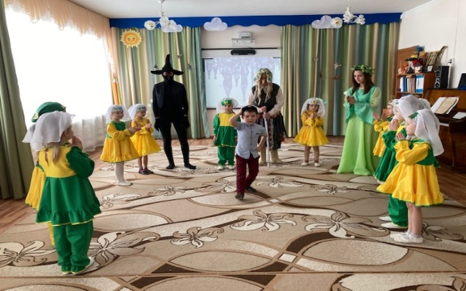
Навруз – праздник Весны
Муниципальное образование
В детском саду с воспитанниками прошел праздник татарского народа – Навруз. Дети рассказывали стихи, пели песни и играли в татарские народные игры с персонажами праздника.
информация

